Slide 1
Воспитательная система«Солнышко»
учителя начальных классов
МОУ Романовская СОШ Лукьяновой Татьяны Викторовны

Slide 2
Я - личность
Научить человека быть счастливым нельзя,
но воспитать его так, чтобы он был счастливым, можно.
А.С. Макаренко

Slide 3
ВОСПИТАТЕЛЬНАЯ СИСТЕМА КЛАССА
это способ организации жизнедеятельности и воспитания членов классного коллектива, представляющий собой совокупность взаимосвязанных компонентов.
это целостная и упорядоченная совокупность взаимодействующих компонентов, способствующих развитию личности школьника в классном коллективе.

Slide 4
Воспитательная система «Солнышко»
Цель воспитательной системы:
создание условий для развития младших школьников через организацию сотрудничества семьи и школы.
Задачи:
Формировать сознание ребенка, ориентированного на умение при любых условиях сохранять уважение к друг другу, взаимопонимание, стремление к взаимодействию;
Создать в школе единое воспитательное пространство, главной ценностью которой является личность каждого ребенка, приобщение его к общечеловеческим ценностям;
Осваивать и использовать в практической деятельности новые педагогические технологии;

Slide 5
Основные положения воспитательной системы:
Индивидуальный подход в воспитании и обучении
Творческий союз с родителями, учителями-предметниками, педагогом-психологом, администрацией, педагогом-организатором
Системность в работе

Slide 6
« Здоровей-ка» ( 1 класс)
Цель:
использование соответствующих педагогических технологий и методических приемов для демонстрации учащимися значимости их физического и психического здоровья для будущего самоутверждения.
Задачи:
- знакомить учащихся с опытом и традициями предыдущих поколений по сохранению здоровья нации;
-формировать у учащихся культуру сохранения и совершенствования собственного здоровья;
- воспитывать уважительное отношение к людям, стремящимся сохранить свое здоровье и здоровье других людей.

Slide 7
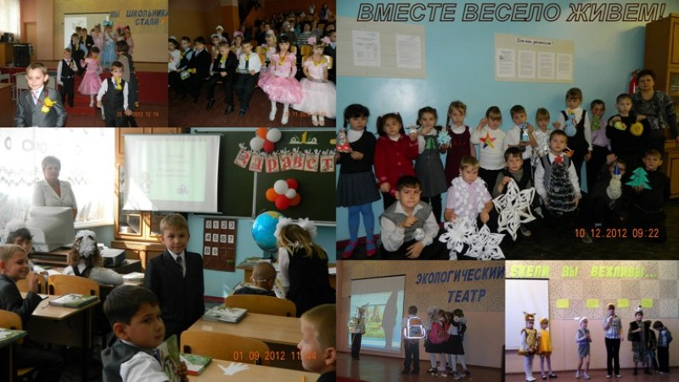

Slide 8
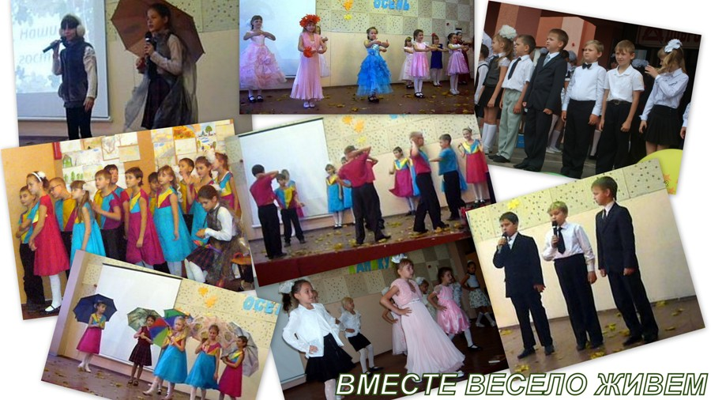

Slide 9
« Почемучки» ( 2 класс)
Цель:
оказание помощи ученикам в развитии способности действовать целесообразно, мыслить рационально и эффективно, проявлять свои интеллектуальные и исследовательские умения в окружающем мире.
Задачи:
определить круг реальных учебных возможностей каждого ученика, его ближайшую зону развития;
создать условия для продвижения учащихся в интеллектуальном развитии;
формировать культуру интеллектуального развития и совершенствования.

Slide 10
«Право быть ребенком»(3класс)
Цель:
формирование знаний учащихся о праве, правовых нормах как регуляторах поведения человека в обществе.
Задачи:
формировать правовую культуру учащихся, свободного и ответственного самоопределения в сфере правовых отношений с обществом;
формировать у учащихся нравственное выполнение норм и правил окружающей жизни;
воспитание культуры принятия ответственных решений в жизненно значимых ситуациях, согласно требованиям и нормам права.
способствовать осознанию учащимися ценности человеческой жизни, значения человеческих поступков в общении с людьми.

Slide 11
«Мама , папа, я…»(4 класс)
Цель:
максимальное сближение интересов родителей и педагогов по формированию физически и нравственно развитой личности.
Задачи:
организовывать и совместно проводить досуг детей и родителей;
организовывать психолого- педагогическое просвещение родителей через систему родительских собраний, тематических и индивидуальных консультаций, бесед;
создать условия для благоприятного взаимодействия всех участников учебно- воспитательного процесса - педагогов, детей и родителей;
создавать благоприятную атмосферу общения, направленную на преодоление конфликтных ситуаций в процессе воспитания учащихся в системе « учитель-ученик - родитель».

Slide 12
Ожидаемые результаты реализации программы
К концу начальной школы мне хотелось бы видеть в своих воспитанниках достаточно сформированные для их возраста личностные качества:
а) патриотизм
(Отношение к Родине, селу, школе, классу, гордость за страну, забота о классе, школе).
б) любознательность
(познавательная активность, стремление реализовать интеллектуальные способности)
в) трудолюбие
( инициативность и творчество в труде, самостоятельность и бережное отношение к результатам труда)
г) доброта и отзывчивость
(уважительное отношение к старшим, дружелюбное отношение к сверстникам, милосердие, честность в отношениях с товарищами и взрослыми)
д) самодисциплина
(развитая добрая воля, самоуважение, соблюдение правил культуры поведения, организованность и пунктуальность)

Slide 13
Критерии оценивания результатов реализации программы
-
- динамика развития творческих способностей учащихся, личностных качеств учащихся;
- личностные достижения учащихся, выраженные в новых знаниях, умениях, навыках;
- участие в различного рода конкурсах и соревнованиях;
- динамика в развитии умения конструктивного взаимодействия со сверстниками и взрослыми;
- наличие законов, традиций класса;
- наличие фото, видеоматериала;
- продукты творческой деятельности (газеты, плакаты, сценарии);
- удовлетворенность детей, родителей организацией работы учителя.

Slide 14
Оценка эффективности реализации программы
через анкетирование
диагностику уровня воспитанности
собеседование
тестирование

Slide 15
« ребенок- импульсивное существо, ему трудно понять нас. Это мы, воспитатели, обязаны понимать ребенка и строить наши воспитательные планы с учетом движений его души» (по Ш.А. Амонашвили)

